Slide 1
17
家を全額貯蓄で購入したら･･･？
ほしいものを購入するとき、あなたならどうしますか？
一般的には貯蓄をしてから手に入れる、という方法がほとんどでしょう。
しかし、「住宅購入」などの高額な資金を全額貯蓄するには、
長い年月やしっかりした貯蓄計画が必要になってしまいます。
下記の問題文を読んで、実際にかかる年数や貯蓄額を計算式から導き出しましょう。
Q1
3,000万円の家を購入するために、毎月10万円ずつ貯蓄する場合、
資金が貯まるまで何年かかるでしょう？
3,000万円÷（10万円×12か月）
年後
Q2
逆に、10年後に3,000万円の家を購入する場合、毎月いくら貯蓄すればいいか計算しましょう。
3,000万円÷（10年×12か月）
万円

Slide 2
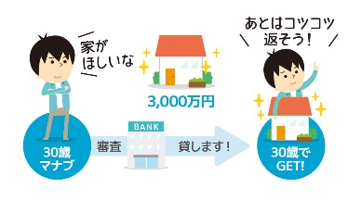
17
家を全額貯蓄で購入したら･･･？
Q1
3,000万円の家を購入するために、毎月10万円ずつ貯蓄する場合、
資金が貯まるまで何年かかるでしょう？
25
3,000万円÷（10万円×12か月）
年後
Q2
逆に、10年後に3,000万円の家を購入する場合、
毎月いくら貯蓄すればいいか計算しましょう。
25
3,000万円÷（10年×12か月）
万円
人生には借入れが必要な場合もある
社会人となってからリタイアするまでには、30〜40年程度あります。
その間には、借入れによって実現しやすくなるライフイベントもあります。
代表的なものは「住宅購入」で、借入れという仕組みがなければ、
マイホームを持てる人は少数派になってしまうはずです。

